Slide 1








Slide 2



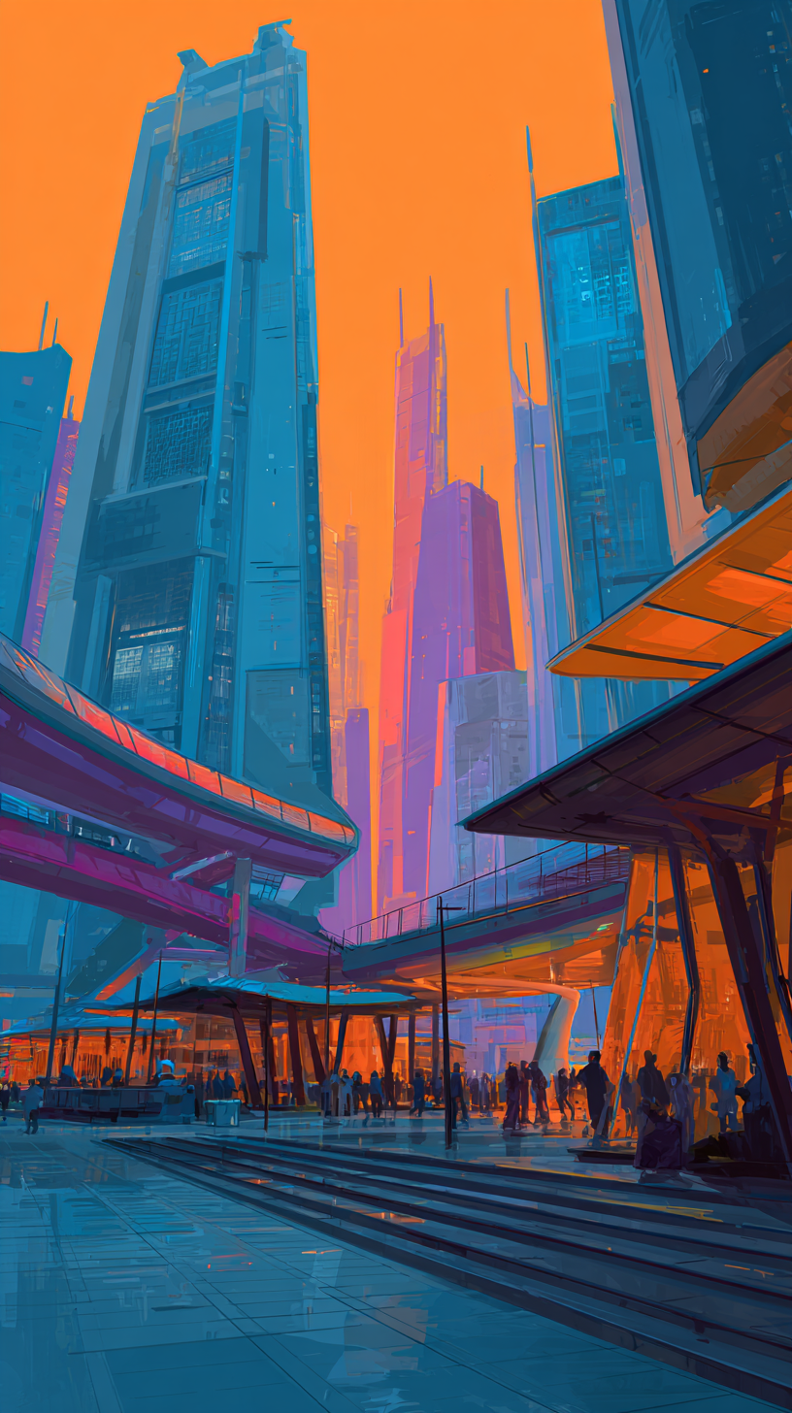
Пользовательский Инфраструктурный Справочный Компаньон
Представитель команды «ПОИСКО»: Овсепян А.А.
2

Slide 3


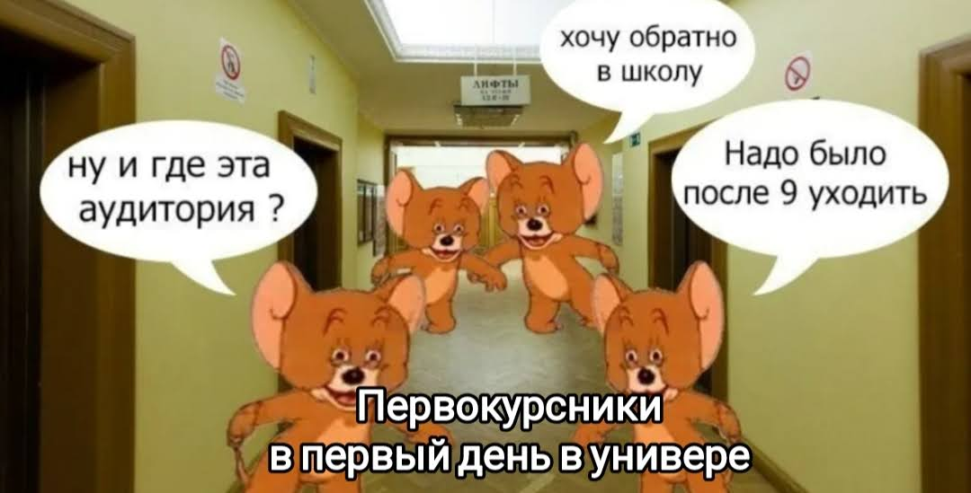



АКТУАЛЬНОСТЬ ПРОЕКТА
  Люди часто теряются в незнакомых зданиях будь то университет, музей, больница или торговый центр. Сложные планировки, недостаток указателей и отсутствие персонализированной навигации затрудняют поиск нужных мест.
  Поэтому необходим такой инструмент, который избавит от траты времени на поиск, потерянности в помещениях и других пространствах, и поможет найти необходимый кабинет, аудиторию, объекту и т.д. Именно для этого и разрабатывается ПОИСКО.
3

Slide 4

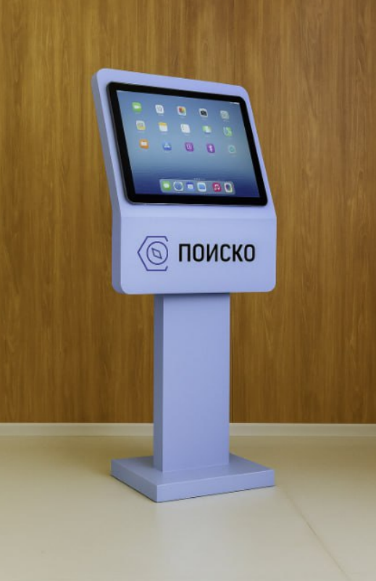

РЕШЕНИЕ
«ПОИСКО» — это комплексная система, работающая по уникальной технологии:
- Интерактивный стенд выступает в роли автономного навигационного хаба. Он создает собственную Wi-Fi сеть и содержит веб-сервер с актуальными картами здания.
Пользователь сканирует QR-код → автоматически подключается к локальной сети стенда → мгновенно получает карту на свой телефон → система автоматически отключается.
  Интерфейс поддерживает несколько языков - английский и русский, что делает его доступным для иностранцев.
ПРОТОТИП ВНЕШНЕГО ВИДА ИНТЕРАКТИВНОГО СТЕНДА «ПОИСКО» - «ПОИСКО 0.3»
5

Slide 5
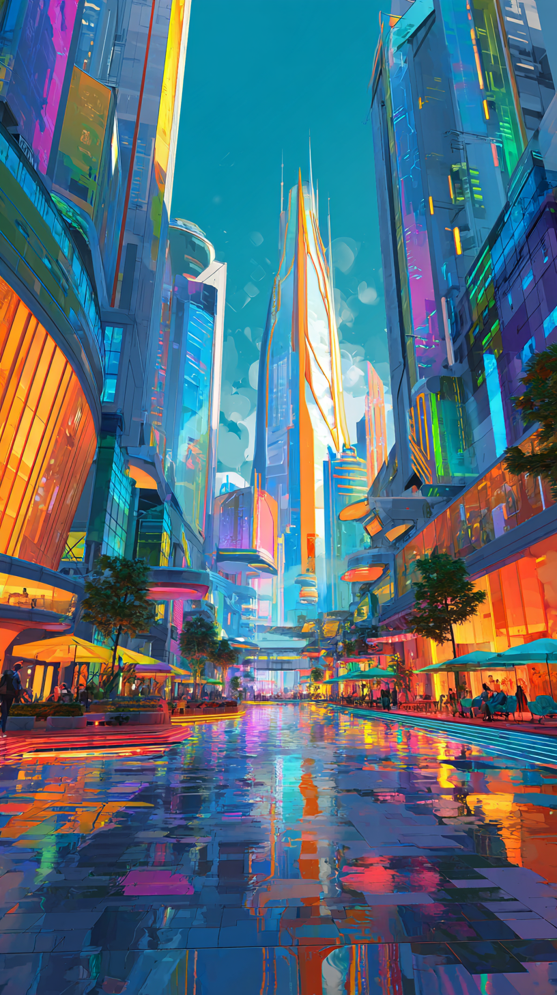





ЦЕЛЕВАЯ АУДИТОРИЯ
ПОИСКО ориентирован на:
B2G (модель, при которой бизнес взаимодействует с государственными структурами)
Образовательные учреждения
Медицинские учреждения
Органы власти и предоставления госуслуг
Культурные и общественные пространства
Транспортная инфраструктура
Социальные объекты
Херсонес Таврический подтвердил заинтересованность разработкой.
B2C (модель бизнеса, при которой клиентом является обычный человек, физическое лицо):
- Студенты и абитуриенты, особенно первокурсники, впервые пришедшие в кампус.
- Гости мероприятий, конференций, выставок и форумов.
- Пациенты и посетители медицинских учреждений, ищущие нужные кабинеты или отделения.
- Покупатели, ориентирующиеся в многоуровневых торговых центрах.
- Сотрудники и новые работники, осваивающие корпоративные или административные здания.
7

Slide 6




КОНКУРЕНТЫ
Название | Сильные стороны | Слабые стороны
Яндекс.Карты | Привычный интерфейс, поддержка планов ТЦ и вокзалов | Не поддерживает полноценную навигацию внутри зданий, нет кастомизации под конкретные сценарии, не адаптируется под B2G-задачи
2ГИС | Подробные планы зданий, справочная информация. | Не адаптирован под временные маршруты, мероприятия, нет персонализации.
  Стратегия:
  «ПОИСКО» сильные стороны: нет конкурентов с подробными фото объектов внутри зданий, сооружений, пространств; кодировка технологического решения предполагает интеграцию в уже действующие инфостенды; адаптируемость системы под разные типы зданий и цели визита; легко внедряется и масштабируется.
8

Slide 7
БИЗНЕС-МОДЕЛЬ
Ключевые партнеры Музейно-храмовым комплекс «Новый Херсонес» и «Херсонес Таврический» | Ключевые ресурсы Технологические: Python, AIogram, NLP-алгоритмы, облачная инфраструктура Человеческие: Команда из 6 разработчиков и аналитиков Интеллектуальные: Собственная база визуализации объектов. | Ценностное предложения Технологическое решение с возможностью построения маршрута и стенд (с возможной интеграцией в уже имеющиеся стенды), оснащённый сенсорным экраном с интерактивной картой для поиска интересующих объектов, нужных магазинов в ТЦ, аудиторий, обьектом в музее и т.д. |  | Взаимотношения с клиентами Персональный онбординг: Настройка под процессы компании, организации Автоматическая поддержка: Чат-помощник. Кастомизация: актуализация по запросу для постоянных клиентов. | Сегменты потребителей В2С: население. B2B: ТЦ, молы, крупные предприятия. В2G: музеи, опорные университеты.
 | Ключевые виды деятельности Разработка: Поддержка и улучшение модуля Внедрение: Интеграция с корпоративными ПО. Аналитика: Сбор данных для актуализации визуала. |  |  | Каналы сбыта Прямые продажи: Лендинг с демо-версией, холодные звонки Партнёрские сети: Интеграторы Тематические форумы, конференции. Таргетированная реклама.
Структура издержек Разработка: 40% (зарплаты команды, облачные сервисы) Маркетинг: 25% (конференции, таргетированная реклама) Операционные: 20% (поддержка, аналитика) Налоги и резервы: 15% |  |  | Потоки поступления доходов Прямые продажи. Подписка. Рекламные интеграции. Грантовая поддержка.
11

Slide 8
TAM
интеграция в РФ
750 млн руб.
SAM
интеграция в ЮФО
75 млн. руб.
SOM
интеграция в Севастополе
450-750 тыс. руб.
11

Slide 9
ПЛАНЫ РАЗВИТИЯ​
Разработать технологию, учитывая ТЗ заказчика.
Доработать дизайн собственного стенда — визуальный стиль, цвета, логотип.
Найти подрядчика для изготовления стенда — производственная компания.
Сформировать финансовую модель бизнес-проекта.
Выбрать систему налогообложения и зарегистрировать организационно-правовую форму ведения деятельности.
Заключить договор о сотрудничестве с Музейно-храмовым комплексом «Новый Херсонес» и «Херсонес Таврический» и получить подробное ТЗ на реализацию.
14

Slide 10
КОМАНДА
РОЛЬ | ФАМИЛИЯ ИМЯ
ЛИДЕР | Квашенинников А.А.
ПРОГРАММИСТ | Горбунов А.С.
СПИКЕР | Овсепян А.А.
СПЕЦИАЛИСТ ПО ПРЕЗЕНТАЦИЯМ | Фальков М.М.
ДИЗАЙНЕР | Дзергун А.П.
13

Slide 11









КОНТАКТЫ ЛИДЕРА
Андрей Квашенинников
+7 (978) 560 89 88
orbuzik0025@gmail.com
15

